Slide 1
Zrzeszenie Pszczelarzy Ziemi Kłodzkiej
Im. Weroniki kumko

Slide 2
Zrzeszenie Pszczelarzy Ziemi Kłodzkiej im. W. Kumko

Slide 3
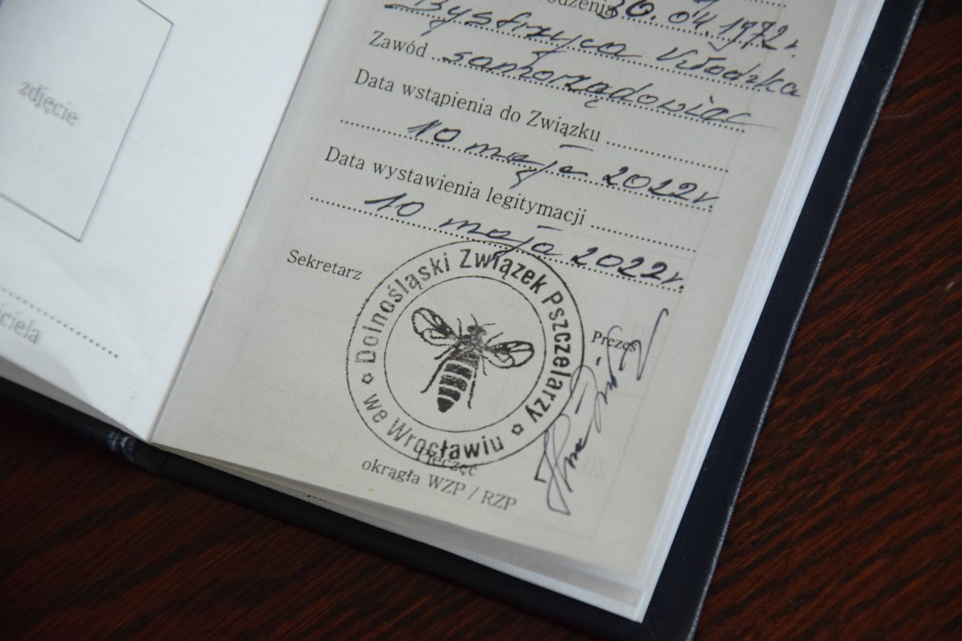

Slide 4
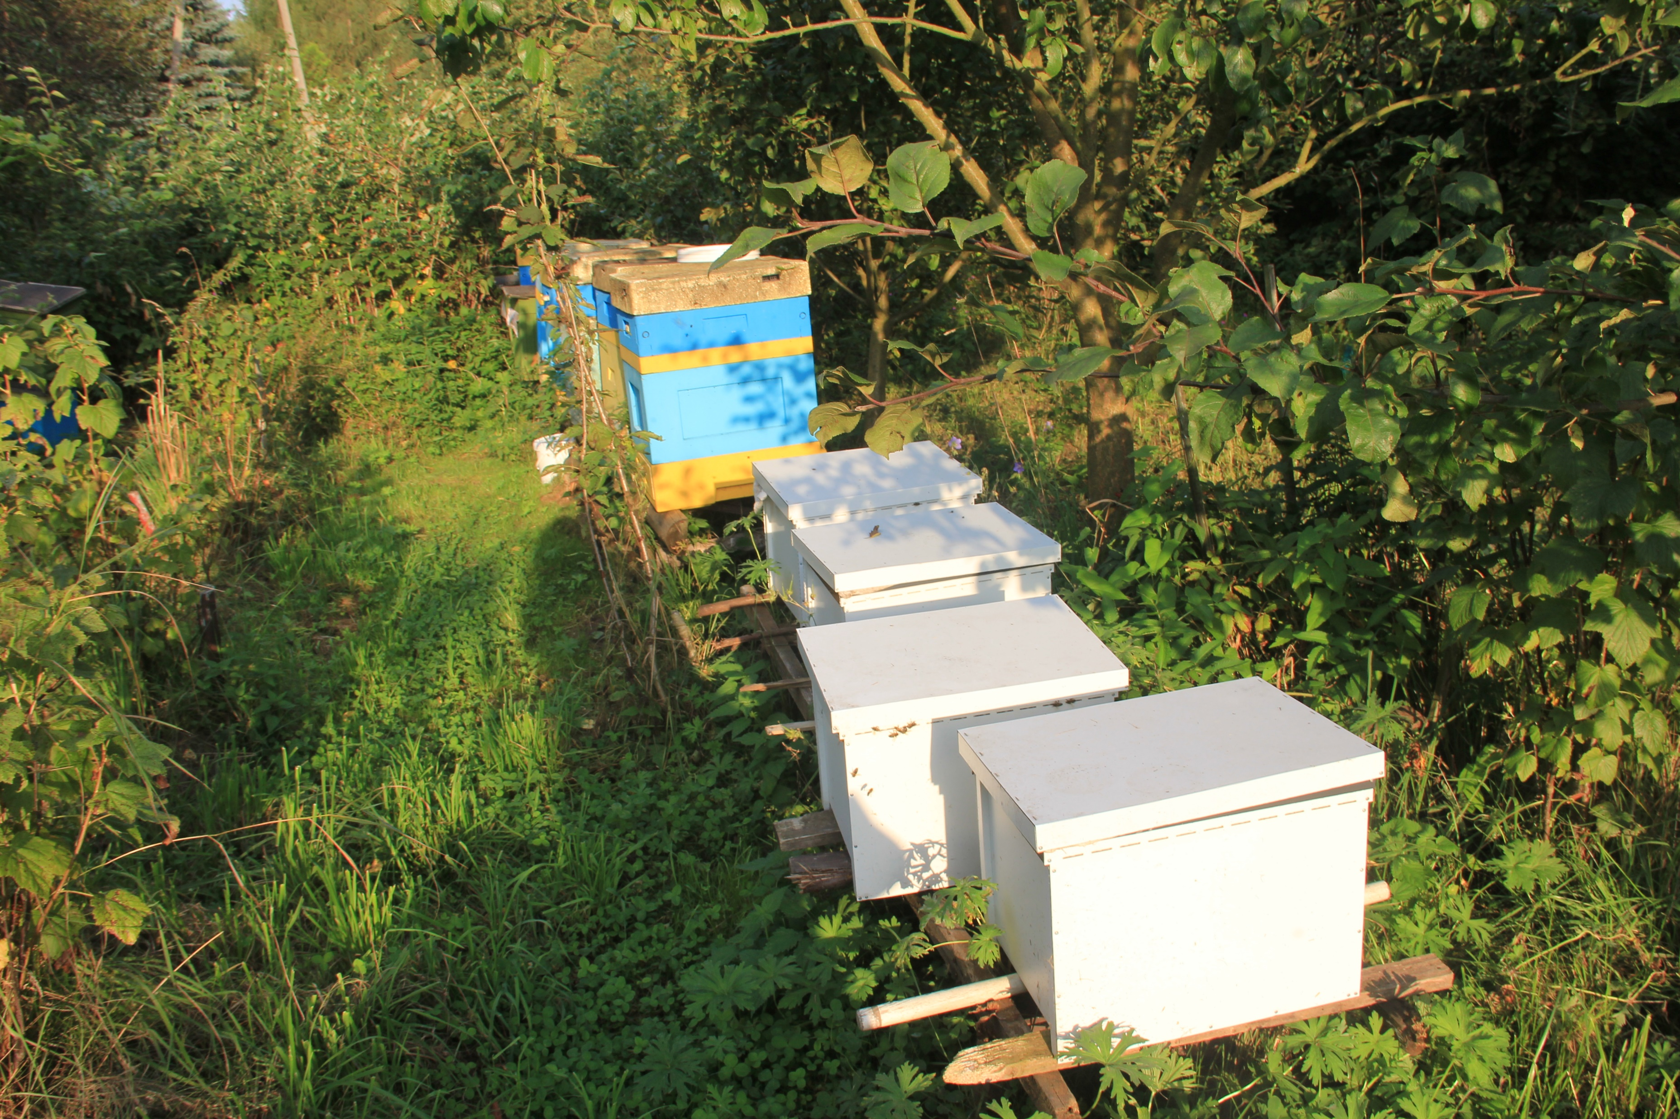

Slide 5
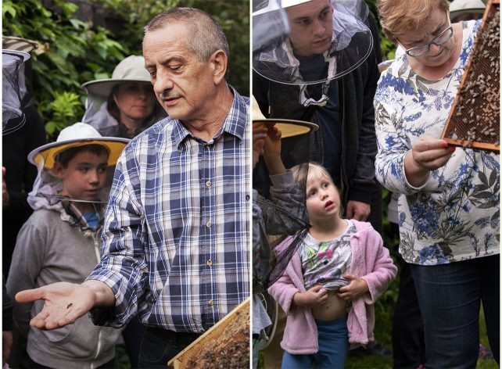

Slide 6
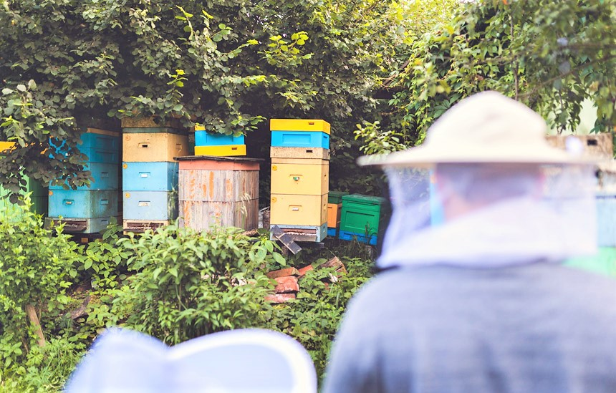

Slide 7
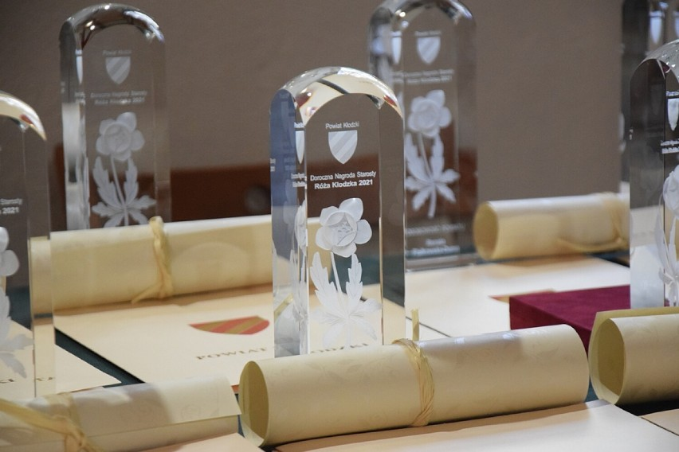

Slide 8
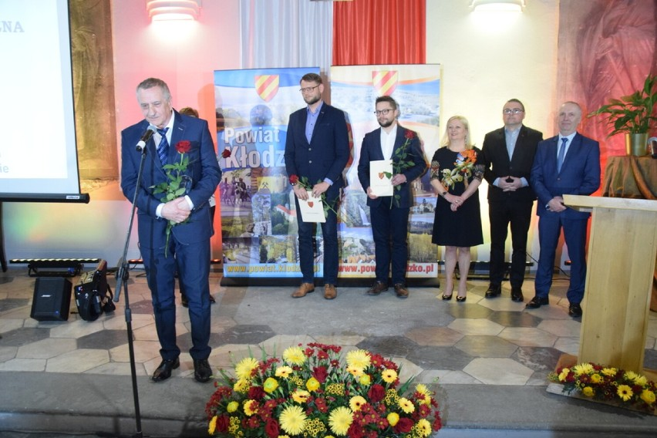
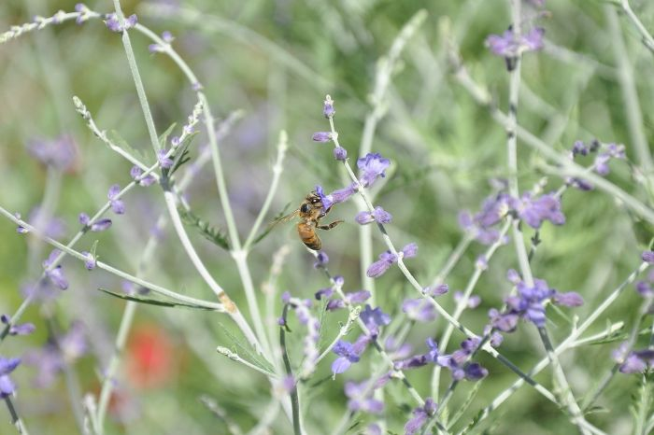

Slide 9
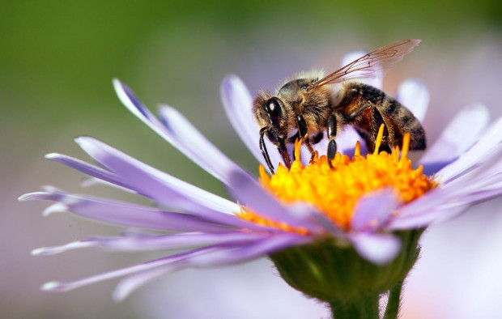
Zrzeszenie Pszczelarzy Ziemi Kłodzkiem im. W. Kumko

